Slide 1
BIENVENIDOS
ON MAUYUG
Puinave
PINO PENA
Curripaco
PEJANÍA KUENIA PAKA COPIA EBETATSI
Sikuani
KAYABATAKUE PIANAKA
Piapoco

Slide 2

Dirección Regional Guainía

Slide 3
Silenciar los micrófonos y apagar cámara de video.
Se informa que la reunión se grabará .
Se solicita a los asistentes, acercarse a firmar la asistencia, al puesto de registro que se encuentra al ingreso del auditorio.
Si desea intervenir deberá levantar la mano y el moderador dará la palabra.
Indicaciones

Slide 4
Himno Nacional
Instalación por parte de contexto institucional.
Contexto Rendición Publica de Cuentas.
Informe de gestión misional con enfoque territorial y diferencial.
Gestión administrativa
Avance en la política del modelo integrado de gestión
Ejecución financiera: presupuesto de funcionamiento e inversión.
Gestión contractual asociada a metas.
Ejecución de políticas, programas y proyectos: cumplimiento del PND y Objetivos de Desarrollo Sostenible.
Resultados mesas públicas, vigencia 2024
Compromisos adquiridos: informe para el seguimiento
Canales y medios para atención a la ciudadanía e informe PQRS
Espacio de participación de partes interesadas
Evaluación de la Audiencia de Rendición Pública de Cuentas
Cierre
Orden del día

Slide 5

Contexto institucional

Slide 6
Apuestas de país por mejorar las condiciones de vida de los niños, niñas y adolescentes
1
2
Más oportunidades
para la primera infancia en los territorios
Prevención articulada
de las violencias contra niños, niñas y adolescentes
2.700.000 niños y niñas
400 municipios (255 PDET- ZOMAC)
Estrategia Atrapasueños
Atención a las Familias
3
4
Protección y atención
a las vulneraciones
Contribución al
Derecho humano a la alimentación
Sistema Justicia Familiar
Justicia restaurativa en SRPA
Investigación Alimentaria
Zonas de recuperación alimentaria
Soberanía alimentaria
PÚBLICA

Slide 7
ICBF
Establecimiento público descentralizado, con personería jurídica, autonomía administrativa
y patrimonio propio.
Creado por la Ley 75 de 1968 y adscrito al Ministerio de Igualdad y Equidad- Decreto No. 1074 de 2023.
216 centros zonales
33 regionales
1.157 municipios con atención del ICBF
2.669.681 usuarios atendidos en 2024*
$9,78 billones (Inversión 2024)
PÚBLICA
www.icbf.gov.co

Slide 8
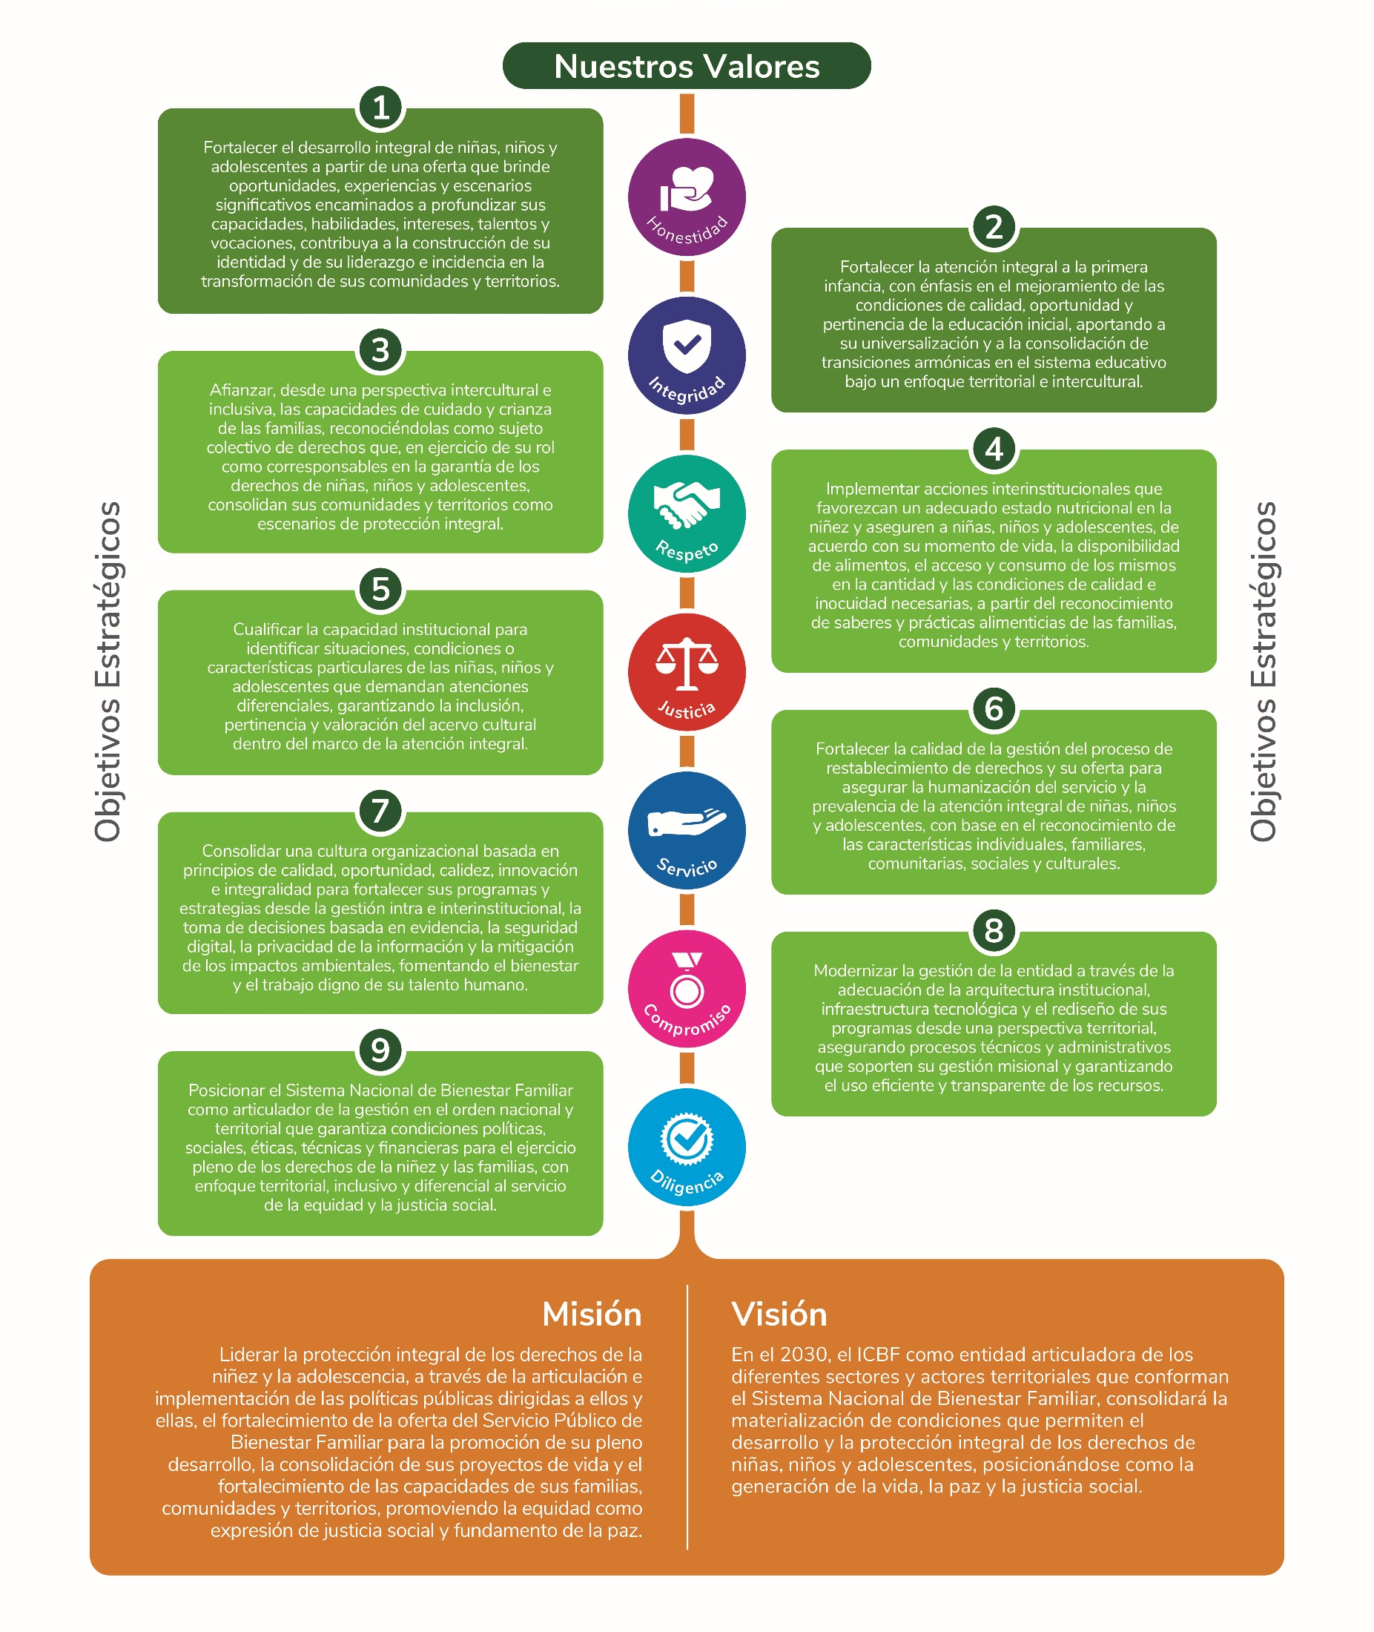
Mapa estratégico
2023-2026

Slide 9
Modelo de Transparencia y Ética Pública
Gestión Integral Riesgo de Corrupción
Redes Institucionales y canales de denuncia
Estado Abierto
Programa Transparencia Y Ética Pública
Transparencia y Acceso a la Información
Legalidad e Integridad
Participación Ciudadana y Rendición de Cuentas
Iniciativas adicionales
PÚBLICA
PÚBLICA

Slide 10

Contexto rendición de cuentas

Slide 11





¿Qué es rendir cuentas?
El proceso de rendición de cuentas se entiende como una obligación de las entidades de la Rama Ejecutiva y de los servidores públicos del orden nacional y territorial, así como de la Rama Judicial y Legislativa, de informar, dialogar y dar respuesta clara, concreta y eficaz a las peticiones y necesidades de los actores interesados (ciudadanía, organizaciones y grupos de valor) sobre la gestión realizada, los resultados de sus planes de acción y el respeto, garantía y protección de los derechos.
PÚBLICA
www.icbf.gov.co

Slide 12
Marco normativo
Ley 1712 de 2014
  Ley de Transparencia y Acceso a la Información Pública.
Decreto 183 de 2015
  Único de la Función Pública, en el Art. 2.2.22.1 y siguientes, estableció que el Plan Anticorrupción y de Atención al Ciudadano hace parte del Modelo Integrado de Planeación y Gestión del Decreto 2482 de 2012.
Ley 1755 de 2015
  -Ley que regula el derecho fundamental de petición.
  -Ley de Promoción y Protección al Derecho a la Participación Ciudadana.
Decreto 1499 de 2017
  Por el cual se actualizó el MIPG para el orden nacional e hizo extensiva su implementación diferencial a las entidades territoriales.
Decreto 1081 de 2015
  Metodología y estándares, que deben cumplir las entidades públicas: «Estrategias para la construcción del Plan Anticorrupción y de Atención al Ciudadano V2 2015».
Decreto 230 de 2021
  Por la cual se crea el Sistema Nacional de Rendición de Cuentas (SNRdC),
Documento CONPES 167 de 2013
  “Estrategia Nacional de la Política Pública Integral Anticorrupción”.
LEY 2195 DE 2022
  Programa de Transparencia y Ética Pública
PÚBLICA
www.icbf.gov.co
PÚBLICA

Slide 13



Micrositio de transparencia - Página web
PÚBLICA
www.icbf.gov.co
PÚBLICA
PÚBLICA

Slide 14

Informe de gestión

Slide 15
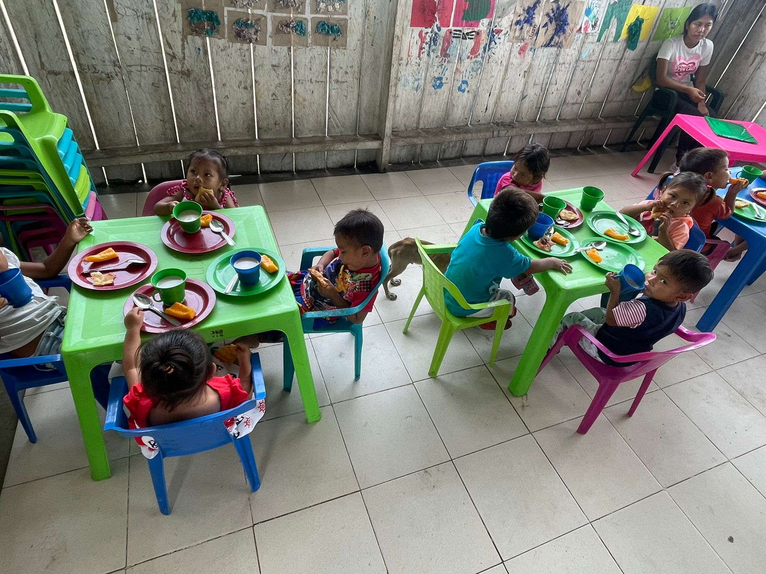

Nuestra misión con enfoque territorial
Experiencias exitosas 2024 - Primera Infancia
Inicio de la atención con Ración Servida en la Modalidad Propia e Intercultural en las comunidades de Chigüiro y Laguna Colorada - Barrancominas, beneficiando a 130 niños y niñas menores de 5 años
V1

Slide 16

Nuestra misión con enfoque territorial
Logros de la Regional 2024 – Familia y Comunidades
Cumplimiento del Auto 004 de 2009 a la Atención desde la Modalidad Tejiendo Interculturalidad a las comunidades Étnicas Sikuani ubicadas sobre los caños del Rio Inirida, Minitas - Mirolindo y Comunidad Cimarrón
Ampliación de la cobertura de atención hacia los Ríos Inirida, Guaviare y Atabapo con la Modalidad Tejiendo Interculturalidad, impulsando la contratación con Asociaciones indígenas con propuestas elaboradas para el rescate de las prácticas culturales de los pueblos indígenas
V2

Slide 17


Nuestra misión con enfoque territorial
Logros de la Regional 2024 – Familia y Comunidades
Vinculación a través de contrato de prestación de servicios a profesionales para la atención a 396 familias, de la cuales 99 en el municipio de Barrancominas llegando por primera vez a través de este servicio para el fortalecimiento de capacidades de agencia democrática, de cuidado e incidir en los proyecto de vida individual, familiar y comunitario
Vinculación a través de contrato de prestación de servicios a profesionales de las áreas de Psicología, Trabajo Social y Antropología para brindar atención a las familias que presentan dificultades de convivencia, asociadas con transiciones vitales de la unidad familiar o de alguno de sus integrantes, o producidas por eventos inesperados que afectan su estructura y sus relaciones
V2

Slide 18
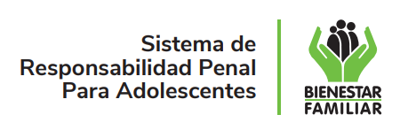
Nuestra misión con enfoque territorial
Logros de la Regional 2024 - Protección
Conformación de un nuevo Hogar Sustituto
Visibilización del SRPA en el territorio con la inclusión en los planes de desarrollo Departamental y Municipales. Emisión Decreto del reglamento interno del Comité Departamental del Sistema Nacional de Coordinación de Responsabilidad Penal para Adolescentes – CDSNCRPA, incluyendo la aprobación del Plan de Acción por parte del Ministerio de Justicia y la ejecución a través de Alianza con la Gobernación y las Secretarias de Educación en Prevención del delito en las Instituciones Educativas

Slide 19
Nuestra misión con enfoque territorial
Logros de la Regional 2024 - Protección
A través de EMPI – Trabajo Infantil se ha promovido el restablecimiento de los derechos de los NNA en situación de trabajo infantil, involucrando a las familias y/o cuidadores, a través de la atención directa teniendo en cuenta las características y particularidades del territorio.
Visibilización de la problemática de Trabajo Infantil y su posicionamiento en las diferentes agendas institucionales, reconociendo la importancia de intervenir la problemática de manera holística, vinculando a los diferentes agentes del SNBF y el inicio del cargue de los casos en la plataforma SIRITI.

Slide 20
Nuestra misión con enfoque territorial
Logros de la Regional 2024 – Infancia, Adolescencia y Juventud
Desde la Dirección de Infancia, Adolescencia y Juventud, se ha dado participación en 15 movilizaciones en el territorio, atendiendo alrededor de 1.000 niños, niñas y adolescentes, en temas como participación, convivencia escolar, enfoque diferencial, construcción de paz, conflicto armado, riesgos digitales, derechos sexuales y reproductivos para promover el derecho a la participación a través de su empoderamiento como ciudadanos y ciudadanas que les permita decidir e incidir en la toma de decisiones en todos los entornos donde transcurren sus vidas.

Slide 21

Nuestra misión con enfoque territorial
Logros de la Regional 2024
Para la vigencia 2024 se inauguró e inicio funcionamiento de la Casa de la Niñez - Flor de Inirida para la atención de la modalidad Atrapasueños, para 240 niños, niñas y adolescentes

Slide 22

Nuestra misión con enfoque territorial
Logros de la Regional 2024
Se atendieron 450 beneficiarios (entre niños, niñas y mujeres gestantes) con el servicio de 1000 días para cambiar el mundo en Barrancominas e Inirida (Río Atabapo) a través de Convenio Interadministrativo con la ESE Hospital Intercultural Renacer

Slide 23

Informe de ejecución

Slide 24
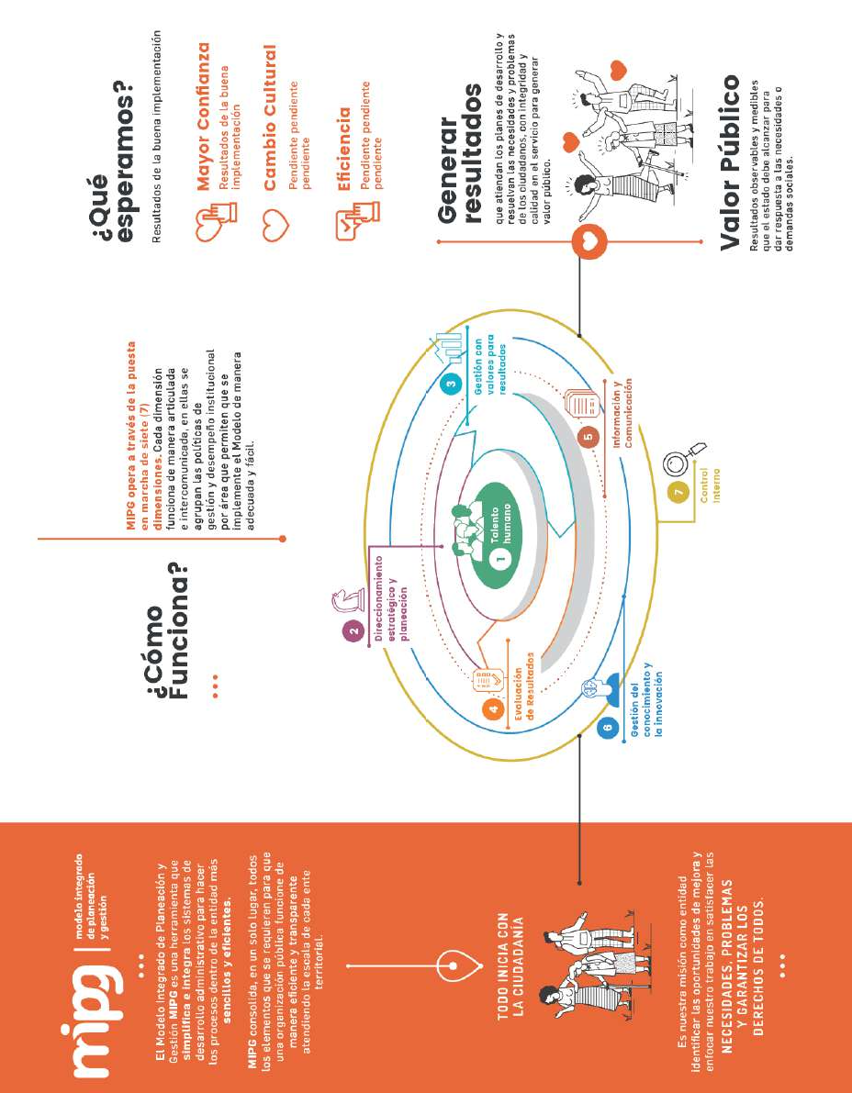
Nuestra misión con enfoque territorial
Avance de políticas del Modelo Integrado de Planeación y Gestión
Tablero de control MIPG

Slide 25
Nuestra misión con enfoque territorial
Ejecución – Financiera - 2024
Regional Guainía | Programación Metas Sociales Y Financieras
 | Consolidado de Atención
Modalidades de Atención | Presupuesto asignado | Presupuesto ejecutado
Primera Infancia | $ 15.880.256.762 | $ 15.880.256.762
Infancia | $ 349.231.672 | $ 338.204.773
Adolescencia y Juventud
Familia y Comunidades | $ 1.326.860.666 | $ 1.306.860.666
Nutrición | $ 1.783.297.960 | $ 864.588.272
Protección | $ 923.865.986 | $ 860.830.166
TOTAL | $ 20.263.513.046 | $ 19.250.740.639

Slide 26
Nuestra misión con enfoque territorial
Ejecución – Financiera (Reporte SITCO)
TIPO DE CONTRATO | No. de contratos 2024 | VALOR
Contratos de aporte | 14 | $ 18.056.027.244
Contrato prestación servicios profesionales | 128 | $ 2.464.788.415
Contrato prestación de servicios | 6 | $ 138.093.737
Otros - funcionamiento | 7 | $ 120.745.528
TOTAL | 155 | $ 20.779.654.924

Slide 27
Nuestra misión con enfoque territorial
Reporte metas sociales
Regional Guainía | Programación Metas Sociales Y Financieras
 | Consolidado de Atención
Modalidades de Atención | Unidades de servicio | Cupos Contratados | Usuarios Atendidos
Primera Infancia | 44 | 2363 | 2363
Infancia | 1 | 44 | 44
Adolescencia y Juventud |  | 196 | 196
Familia y Comunidades | 4 | 842 | 2526
Nutrición | 3 | 450 | 450
Protección | 7 | 21 | 21
TOTAL | 59 | 4216 | 5600

Slide 28
Informe de ejecución

Slide 29
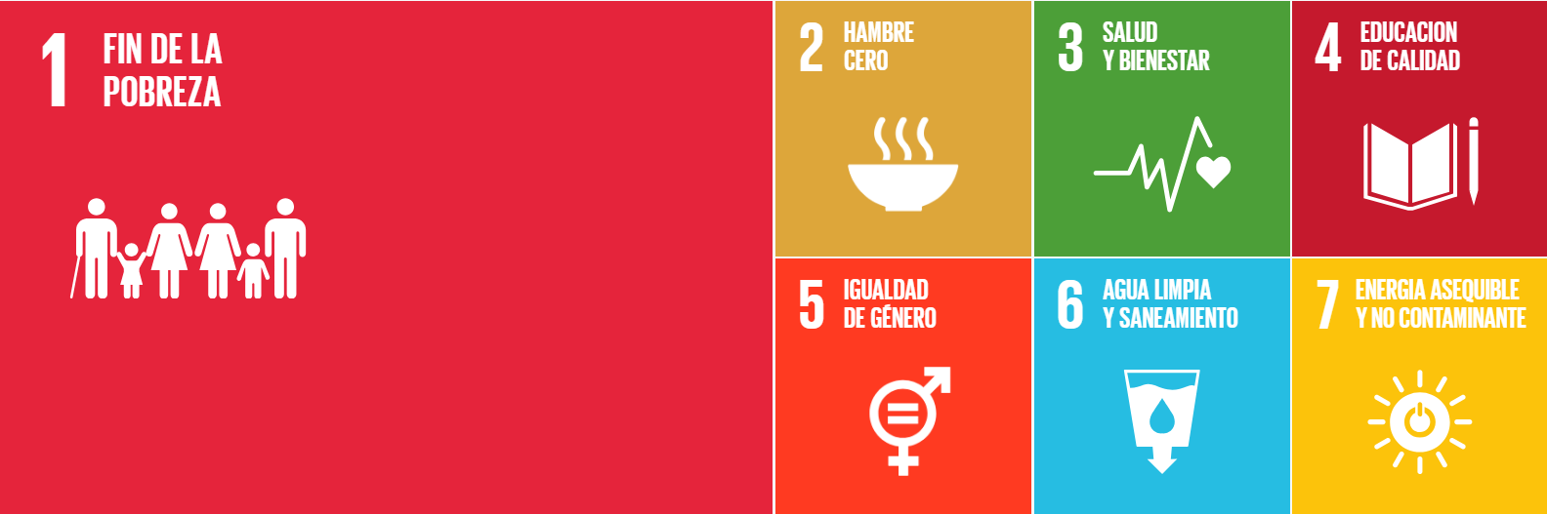


Políticas, programas y proyectos
Cumplimiento del PND y Objetivos de Desarrollo Sostenible

Slide 30
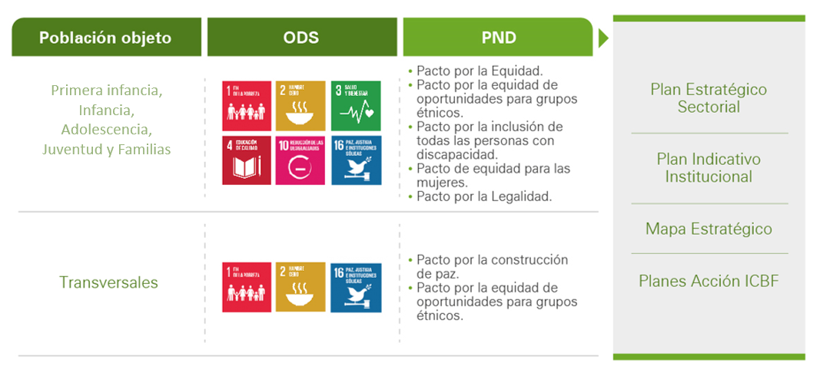
Políticas, programas y proyectos
Cumplimiento del PND y Objetivos de Desarrollo Sostenible

Slide 31
Políticas, programas y proyectos
Cumplimiento del PND y Objetivos de Desarrollo Sostenible
NUTRICION
1000 DÍAS PARA CAMBIAR EL MUNDO
OBJETO: Aunar esfuerzos humanos, técnicos, tecnológicos, administrativos y financieros para la implementación de la modalidad 1.000 días para cambiar el mundo, en concurrencia con los servicios propios del sistema de salud colombiano para la atención y prevención de la desnutrición aguda moderada y severa
NÚMERO DE CONVENIO INTERADMINISTRATIVO: 94001012024
ENTIDAD ADMINISTRADORA DE SERVICIO (EAS): E.S.E. HOSPITAL DEPARTAMENTAL INTERCULTURAL RENACER
LUGAR DE EJECUCIÓN: Barrancominas (150 cupos) Inirida 300 Cupos
PERIODO DE EJECUCION | CUPOS | APORTES ICBF | CONTRAPARTIDA | VALOR TOTAL DEL CONTRATO
Septiembre - Diciembre 2024 | 450 | $1.681.809.525 | $ 0 | $1.681.809.525

Slide 32
Políticas, programas y proyectos
Cumplimiento del PND y Objetivos de Desarrollo Sostenible
INFANCIA, ADOLESCENCIA Y JUVENTUD
CASA ATRAPASUEÑOS
OBJETO: Promover el reconocimiento, la garantía y la protección integral de derechos, el buen vivir y la participación de niñas, niños y adolescentes, como agentes de cambio contribuyendo a la atención integral y a la construcción de generaciones para la vida y para la paz.
LUGAR DE EJECUCIÓN: Inirida 240 Cupos Casa Atrapasueños Flor de Inirida
PERIODO DE EJECUCION | CUPOS | APORTES ICBF | CONTRAPARTIDA | VALOR TOTAL DEL CONTRATO
Septiembre - Diciembre 2024 | 450 | $1.681.809.525 | $ 0 | $1.681.809.525

Slide 33
Políticas, programas y proyectos
Cumplimiento del PND y Objetivos de Desarrollo Sostenible
FAMILIA Y COMUNIDADES
SOMOS FAMILIA, SOMOS COMUNIDAD
OBJETO: Fortalecer las capacidades de agencia democrática, cuidado e incidencia en las familias y comunidades con el fin de configurar y avanzar en la implementación de sus planes de vida personales, familiares y colectivos, reafirmando su condición de sujetos de derechos protagonistas de su propia historia, hacia la consolidación del buen vivir, el tejido social y la construcción de paz.

Slide 34

Políticas, programas y proyectos
Cumplimiento del PND y Objetivos de Desarrollo Sostenible
FAMILIA Y COMUNIDADES
TEJIENDO INTERCULTURALIDAD
OBJETO: Fortalecer las capacidades de las familias y las comunidades étnicas y campesinas, para generar comunidades o entornos protectores que permitan el Buen Vivir de los niños, niños y adolescentes, la garantía de los derechos individuales y colectivos, la construcción de tejido social y cultural y la protección integral a partir del reconocimiento de sus saberes, tradiciones, intereses, usos y costumbres, contribuyendo a su pervivencia y salvaguarda
NÚMERO DE CONTRATO: 94001152024
ENTIDAD EJECUTORA DE SERVICIO: ASOCIACION DE AUTORIDADES TRADICIONALES INDIGENAS DEL PUEBLO PUINAVE
LUGAR DE EJECUCIÓN: RIO INIRIDA CAÑO GUARIVEN
PERIODO DE EJECUCION | CUPOS | APORTES ICBF | CONTRAPARTIDA | VALOR TOTAL DEL CONTRATO
13/08/2024 al 31/12/2024 | 100 | $200.000.000 | $6.000.000 | $206.000.000

Slide 35
Políticas, programas y proyectos
Cumplimiento del PND y Objetivos de Desarrollo Sostenible
FAMILIA Y COMUNIDADES
TEJIENDO INTERCULTURALIDAD
OBJETO: Fortalecer las capacidades de las familias y las comunidades étnicas y campesinas, para generar comunidades o entornos protectores que permitan el Buen Vivir de los niños, niños y adolescentes, la garantía de los derechos individuales y colectivos, la construcción de tejido social y cultural y la protección integral a partir del reconocimiento de sus saberes, tradiciones, intereses, usos y costumbres, contribuyendo a su pervivencia y salvaguarda
NÚMERO DE CONTRATO: 940001162024
ENTIDAD EJECUTORA DE SERVICIO: CIMTARAI
LUGAR DE EJECUCIÓN: RIO ATABAPO - CAÑO RAYA, GUAYABAL VITINA, PLAYA BLANCA Y CHAQUITA
PERIODO DE EJECUCION | CUPOS | APORTES ICBF | CONTRAPARTIDA | VALOR TOTAL DEL CONTRATO
15/08/2024 al 31/12/2024 | 146 | $292.000.000 | $8.940.000 | $300.940.000

Slide 36
Políticas, programas y proyectos
Cumplimiento del PND y Objetivos de Desarrollo Sostenible
FAMILIA Y COMUNIDADES
TEJIENDO INTERCULTURALIDAD
OBJETO: Fortalecer las capacidades de las familias y las comunidades étnicas y campesinas, para generar comunidades o entornos protectores que permitan el Buen Vivir de los niños, niños y adolescentes, la garantía de los derechos individuales y colectivos, la construcción de tejido social y cultural y la protección integral a partir del reconocimiento de sus saberes, tradiciones, intereses, usos y costumbres, contribuyendo a su pervivencia y salvaguarda.
NÚMERO DE CONTRATO: 94001312024
ENTIDAD EJECUTORA DE SERVICIO: ASOCIACION DEL CONSEJO REGIONAL INDIGENA DEL GUAINIA - ASOCRIGUA
LUGAR DE EJECUCIÓN: RIO GUAVIARE - MINITAS
PERIODO DE EJECUCION | CUPOS | APORTES ICBF | CONTRAPARTIDA | VALOR TOTAL DEL CONTRATO
13/08/2024 al 31/12/2024 | 100 | $200.000.000 | $6.000.000 | $206.250.000

Slide 37
Políticas, programas y proyectos
Cumplimiento del PND y Objetivos de Desarrollo Sostenible
FAMILIA Y COMUNIDADES
TEJIENDO INTERCULTURALIDAD
OBJETO: Fortalecer las capacidades de las familias y las comunidades étnicas y campesinas, para generar comunidades o entornos protectores que permitan el Buen Vivir de los niños, niños y adolescentes, la garantía de los derechos individuales y colectivos, la construcción de tejido social y cultural y la protección integral a partir del reconocimiento de sus saberes, tradiciones, intereses, usos y costumbres, contribuyendo a su pervivencia y salvaguarda
NÚMERO DE CONTRATO: 94001302024
ENTIDAD EJECUTORA DE SERVICIO: RESGUARDO PAUJIL LIMONAR
LUGAR DE EJECUCIÓN: COMUNIDAD CIMARRON
PERIODO DE EJECUCION | CUPOS | APORTES ICBF | CONTRAPARTIDA | VALOR TOTAL DEL CONTRATO
13/08/2024 al 31/12/2024 | 100 | $200.000.000 | $6.000.000 | $206.146.500

Slide 38
Resultados Mesas Públicas

Slide 39
Consulta previa
Número de encuestas:
85
Tema seleccionado:
Atención Integral Niños, Niñas de 0 a 5 Años: educación inicial

Slide 40
Compromisos adquiridos
Regional Centro Zonal | Actualización compromisos 2024
 | Compromiso | Responsable | Fecha | Porcentaje cumplimiento
No quedaron compromisos en la Mesa Pública 2024

Slide 41
PQRS

Slide 42
PQRS
Tipo | Principales Motivos | 2024 | Oportunidad Rta
Peticiones | SOLICITUD DE RESTABLECIMIENTO DE DERECHOS | 373 | 10 Días para realizar la VD
 | TRAMITE DE ATENCION EXTRAPROCESAL | 263 | Según disponibilidad de agenda SEAC
 | DERECHOS DE PETICION – INFORMACION CON TRAMITE | 346 | Dependiendo del tipo de solicitud se debe dar respuesta en los términos establecidos en el art de la ley 1755 de 2015
Quejas | OMISION O EXTRALIMITACION DE DEBERES O FUNCIONES | 2 | Interés particular: 15 días
 | INCUMPLIMIENTO U SOMISION DE ACTUACIONES DENTRO DEL DEBIDO PROCESO | 2 | Consultas 30 días
 | MALTRATO AL CIUDADANO | 1 | Entre autoridades 10 días
Reclamos | INCUMPLIMIENTO DE OBLIGACIONES CONTRACTUALES | 1
Sugerencias | FELICITACIONES Y AGRADECIMIENTOS | 2

Slide 43
2025

Slide 44
Victorias tempranas
Como va la regional
Contratación de talento humano para la atención del servicio de Presencia para la convivencia y fortalecimiento de vínculos familiares y comunitarios en Barrancominas (2 profesionales PS y TS)
Contratación de 4 profesionales para el equipo ERAM (Equipo de Móvil de Respuesta y Atención a Migrantes)
Continuación de la contratación con Asociaciones Indígenas para la ejecución del servicio de Tejiendo Interculturalidad
Efectividad en la articulación con la Secretaria de Educación Departamental para la vinculación al sistema educativo de niños y niñas abordados desde la atención del Equipo EMPI
Proyección Convenio Interadministrativo con la E.S.E Hospital Intercultural Renacer para la ejecución del SERVICIO INTEGRADO DE ATENCIÓN Y PREVENCIÓN DE LA DESNUTRICIÓN - ENTORNO EXTRAMURAL (Inirida – Barrancominas)
Creación de un nuevo Hogar Sustituto
V3

Slide 45
Victorias tempranas
Como va la regional
Se adelanta un proceso de articulación con la Secretaria de Educación del municipio de Inirida, con el fin de realizar un diagnóstico sobre la situación de deserción escolar, desescolarización y analfabetismo, articulando acciones interinstitucionales con el equipo del programa Entornos Protectores para la Niñez - EMPI
A través de la operatividad de las instancias del SNBF, se ha brindado asistencia técnica orientada a visibilizar la importancia de fortalecer el trabajo transectorial en el abordaje de la problemática de la desnutrición, promoviendo la implementación de las Zonas de Recuperación Nutricional – ZRN, como una estrategia integral de atención
Durante la vigencia 2025, se ha logrado la activación de diversas instancias (mesas y comités) en el nivel Departamental y en los Municipio de Barrancominas e Inirida, priorizando temáticas claves para la atención integral de la niñez, entre estas se destacan el reclutamiento forzado, trabajo infantil, violencia contra niños, niñas y adolescentes y desnutrición, problemáticas identificadas por su impacto significativo en el desarrollo integral de la infancia en el territorio

Slide 46
Participación y evaluación

Slide 47

ICBF te escucha
Levanta la mano y el moderador dará la palabra

Slide 48
Gracias

